Slide 1
วารสาร
สำนักงานจัดหางานจังหวัดสมุทรสาคร
Samutsakhon Provincial Employment Office
Samutsakhon Provincial Employment Office
ประจำเดือนกรกฎาคม 2565
034-836223-5
สำนักงานจัดหางานจังหวัดสมุทรสาคร
68/87 ม.8 ต.ท่าทราย
อ.เมืองสมุทรสาคร จ.สมุทรสาคร 74000
Skn@doe.go.th
สำนักงานจัดหางานจังหวัดสมุทรสาคร
WWW.Doe.go.th/Samutsakhon

Slide 2
วิสัยทัศน์
“กำลังแรงงานมีงานทำถ้วนหน้า ทุกช่วงวัย ภายในปี 2565”
พันธกิจ
1. ส่งเสริมการมีงานทำ โดยให้บริการจัดหางาน
แนะแนวอาชีพคุ้มครองคนหางาน เพื่อให้ประชาชนมีอาชีพ มีรายได้
2. พัฒนาระบบเทคโนโลยีสารสนเทศ และข้อมูลข่าวสารตลาดแรงงานให้ทันสมัย เพื่อสนับสนุนการดำเนินงาน ตามภารกิจของกรมการจัดหางาน
3. พัฒนาระบบบริหารจัดการให้มีประสิทธิภาพตามหลักธรรมาภิบาล
4. ส่งเสริมสนับสนุนการมีส่วนร่วมภาคีเครือข่ายทุกภาคส่วนในการบริหารตลาดแรงงานสู่ความสมดุล
5. บริหารจัดการการทำงานของคนต่างด้าว
ค่านิยม : STRONG
S = Sevice Mind : มีจิตบริการ มุ่งเน้นให้บริการประชาชนทุกช่วงวัยที่มารับบริการ
T = Team Work : การทำงานร่วมกันเป็นทีมเพื่อให้บรรลุผลสำเร็จเป็นไปตามเป้าหมายขององค์กร
R = Response : ตอบสนองต่อทุกภารกิจที่ได้รับอย่างรวดเร็วฉับไว
O = Owner : มีจิตสำนึกในความเป็นเจ้าขององค์กร และภาคภูมิใจที่เป็นส่วนหนึ่งขององค์กร
N = Network : สานสร้างเครือข่ายเพื่อการบูรณาการทั้งภายในและภายนอกองค์กร
G = Goal : เพื่อเป้าหมายคือประชาชน
2
วารสารสำนักงานจัดหางานจังหวัดสมุทรสาคร
กรมการจัดหางาน

Slide 3
ข่าวประชาสัมพันธ์
สำนักงานจัดหางานจังหวัดสมุทรสาคร
3
วารสารสำนักงานจัดหางานจังหวัดสมุทรสาคร
กรมการจัดหางาน

Slide 4
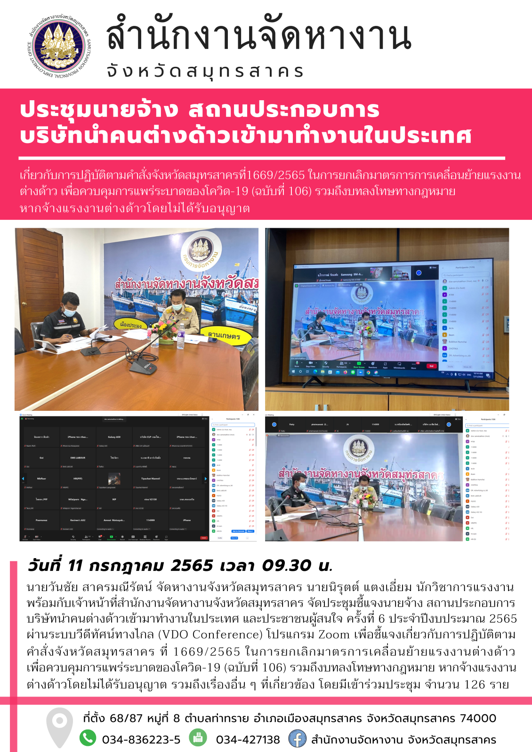
ข่าวประชาสัมพันธ์
สำนักงานจัดหางานจังหวัดสมุทรสาคร
สำนักงานจัดหางานจังหวัดสมุทรสาคร
68/87 ม.8 ต.ท่าทราย อ.เมือง จ.สมุทรสาคร โทรศัพท์ : 034-469306 Face book : สำนักงานจัดหางานจังหวัดสมุทรสาคร
4
วารสารสำนักงานจัดหางานจังหวัดสมุทรสาคร
กรมการจัดหางาน

Slide 5
ข่าวประชาสัมพันธ์
สำนักงานจัดหางานจังหวัดสมุทรสาคร
5
วารสารสำนักงานจัดหางานจังหวัดสมุทรสาคร
กรมการจัดหางาน

Slide 6
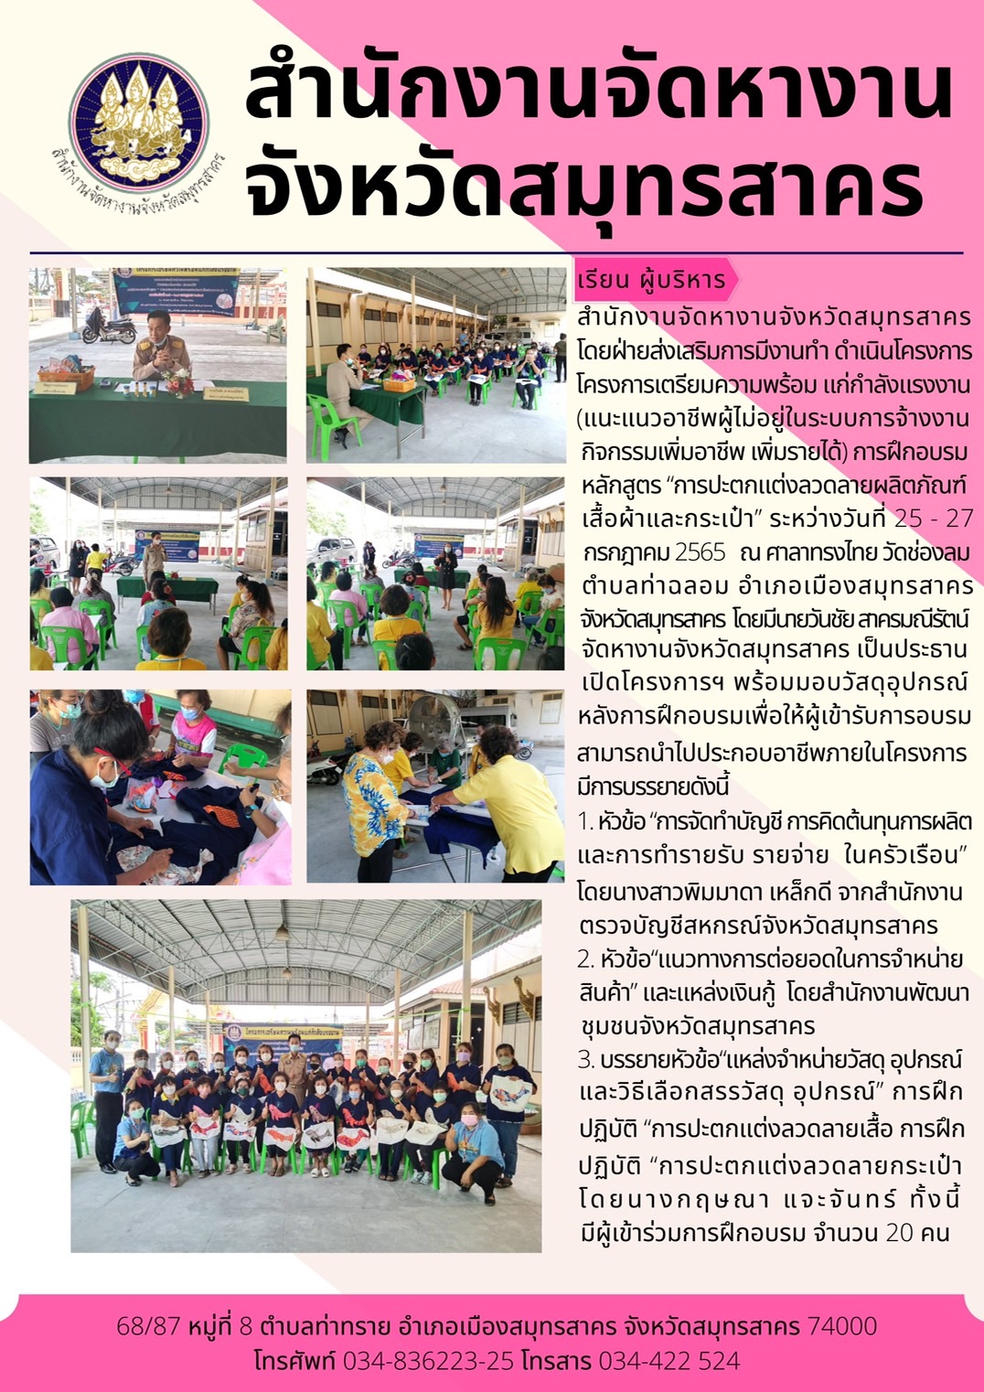
ข่าวประชาสัมพันธ์
สำนักงานจัดหางานจังหวัดสมุทรสาคร
สำนักงานจัดหางานจังหวัดสมุทรสาคร
68/87 ม.8 ต.ท่าทราย อ.เมือง จ.สมุทรสาคร โทรศัพท์ : 034-469306 Face book : สำนักงานจัดหางานจังหวัดสมุทรสาคร
6
วารสารสำนักงานจัดหางานจังหวัดสมุทรสาคร
กรมการจัดหางาน

Slide 7
ข่าวประชาสัมพันธ์
สำนักงานจัดหางานจังหวัดสมุทรสาคร
7
วารสารสำนักงานจัดหางานจังหวัดสมุทรสาคร
กรมการจัดหางาน

Slide 8
ตำแหน่งงานว่างจังหวัดสมุทรสาคร ประจำเดือนกรกฎาคม 2565
สมัครงาน / แจ้งตำแหน่งงานว่าง ติดต่อฝ่ายส่งเสริมการมีงานทำ โทร. 034-836223-5
ตำแหน่ง | จำนวน | เพศ | อายุ | วุฒิการศึกษา | ค่าจ้าง | สวัสดิการ
บจก.พรีม่า เลซ 47/256 ม.8 ถ.เศรษฐกิจ ต.ท่าทราย อ.เมือง จ.สมุทรสาคร โทร.034-826701-4
ผู้ช่วยหัวหน้าฝ่ายผลิต พนักงานซ่อมผ้า | 1 1 | ญ ญ | 25-35 ปี 18 ปีขึ้นไป | ปวส.-ป.ตรี ไม่จำกัดวุฒิ | 12,000 บาท 331 บาท/วัน | -เบี้ยขยัน -โบนัส -ค่าอาหาร
หจก.ยูเคเวิร์คลิ้ง 168/17 ม.1 ต.บ้านเกาะ อ.เมือง จ.สมุทรสาคร โทร.034-110169
พนักงานขาย เจ้าหน้าที่ประสานงานขาย | 1 1 | ช/ญ ช/ญ | 25-40 ปี 25-40 ปี | ม.6-ป.ตรี ม.6-ป.ตรี | 12,000 บาท 12,000 บาท | -ค่าคอมมิชชั่น -โบนัส -ชุดยูนิฟอร์ม
บจก.ออลโคโค กรุ๊ป 139/6 ม.2 ต.หลักสาม อ.บ้านแพ้ว จ.สมุทรสาคร โทร.034-481821
พนักงานฝ่ายผลิต | 10 | ช/ญ | 20-40 ปี | ป.6 ขึ้นไป | 331 บาท/วัน | -เบี้ยขยัน
บจก.ฟาร์มาซูติคอลส์แอนด์เมดิคอลซัพพลาย 18/88-89 ม.6 ต.คอกกระบือ อ.เมือง จ.สมุทรสาคร โทร.02-2842159-62
ช่างกลึง ช่างประกอบ ช่างไฟฟ้า ช่างซ่อมบำรุง | 2 2 2 2 | ช ช ช ช | 18 ปีขึ้นไป 18 ปีขึ้นไป 18 ปีขึ้นไป 18 ปีขึ้นไป | ไม่จำกัดวุฒิ ไม่จำกัดวุฒิ ไม่จำกัดวุฒิ ไม่จำกัดวุฒิ | 331 บาท/วัน 331 บาท/วัน 331 บาท/วัน 331 บาท/วัน
บจก.ก.รัตนกฤต 74 ม.7 ซ.เทพกาญจนา ต.คลองมะเดื่อ อ.กระทุ่มแบน จ.สมุทรสาคร โทร.034-877512
เจ้าหน้าที่ธุรการ | 1 | ญ | 20-30 ปี | ปวช. ขึ้นไป | 10,000
8
วารสารสำนักงานจัดหางานจังหวัดสมุทรสาคร
กรมการจัดหางาน

Slide 9
ตำแหน่งงานว่างจังหวัดสมุทรสาคร ประจำเดือนกรกฎาคม 2565
สมัครงาน / แจ้งตำแหน่งงานว่าง ติดต่อฝ่ายส่งเสริมการมีงานทำ โทร. 034-836223-5
ตำแหน่ง | จำนวน | เพศ | อายุ | วุฒิการศึกษา | ค่าจ้าง | สวัสดิการ
บจก.ดี.เอส.ดี.เอ็นจิเนียริ่ง 1999 /8/ ม.1 ถ.พันธุวงศ์ ต.บ้านเกาะ อ.เมือง จ.สมุทรสาคร โทร.093-1138485
หัวหน้าฝ่ายบัญชี เจ้าหน้าที่บัญชี เจ้าหน้าที่เช็คสินค้า เจ้าหน้าที่ตรวจสอบคุณภาพปลา ช่างซ่อมบำรุง | 1 1 1 1 1 | ช/ญ ช/ญ ช/ญ ช/ญ ช | ไม่เกิน 48 ปี 24 ปีขึ้นไป 18 ปีขึ้นไป 18 ปีขึ้นไป 30 ปีขึ้นไป | ป.ตรี ปวช.-ป.ตรี ป.6 ขึ้นไป ป.6 ขึ้นไป ปวช.-ปวส. | 25,000 บาท 13,000 บาท 331 บาท/วัน 331 บาท/วัน 13,000 บาท | -ชุดยูนิฟอร์ม -วันลาพักร้อน -เบี้ยเลี้ยง -ปรับค่าจ้าง -โบนัส
บจก.สุพรีม พรีซิชั่น แมนูแฟคเจอริ่ง 228/49 ม.6 ถ.สุขาภิบาล2 ต.อ้อมน้อย อ.กระทุ่มแบน จ.สมุทรสาคร โทร.02-4313038
พนักงานคุมเครื่อง CNC | 5 | ช/ญ | 18 ปีขึ้นไป | ปวช. ขึ้นไป | 11,000 บาท | -ค่าอาหาร -ค่ากะ -เบี้ยขยัน
บจก.อุทิศ เอ็นเตอร์ไพร์ส 51/12 ม.5 ถ.เอกชัย ต.โคกขาม อ.เมือง จ.สมุทรสาคร โทร.034-834268
ช่างไฟฟ้า พนักงานคลังสินค้า พนักงานวิเคราะห์คุณภาพ พนักงานขับรถขนส่ง หัวหน้าแผนกควบคุมงานผลิต | 2 2 2 3 2 | ช ช/ญ ช ช ช | 18 ปีขึ้นไป 18 ปีขึ้นไป 18 ปีขึ้นไป 25 ปีขึ้นไป 25 ปีขึ้นไป | ปวช. ขึ้นไป ม.3-ม.6 ม.6 ขึ้นไป ป.6 ขึ้นไป ป.ตรี | 11,000 บาท 387 บาท/วัน 366 บาท/วัน 435 บาท/วัน 15,000 บาท | -เบี้ยขยัน -ค่าเที่ยว -เงินพิเศษ -ชุดยูนิฟอร์ม -หอพัก
บจก.พีเอสดี อิเล็คทริค 33/12 ม.4 ต.คอกกระบือ อ.เมือง จ.สมุทรสาคร โทร.091-4462299
พนักงานส่งของ พนักงานขาย พนักงานบัญชี | 3 2 2 | ช ช/ญ ญ | 21-40 ปี 21-40 ปี 21-40 ปี | ม.3 ขึ้นไป ม.3-ปวช. ปวช. | 12,000 บาท 13,000 บาท 12,000 บาท | -โบนัส -ค่าล่วงเวลา
9
วารสารสำนักงานจัดหางานจังหวัดสมุทรสาคร
กรมการจัดหางาน

Slide 10
ตำแหน่งงานว่างจังหวัดสมุทรสาคร ประจำเดือนกรกฎาคม 2565
สมัครงาน / แจ้งตำแหน่งงานว่าง ติดต่อฝ่ายส่งเสริมการมีงานทำ โทร. 034-836223-5
ตำแหน่ง | จำนวน | เพศ | อายุ | วุฒิการศึกษา | ค่าจ้าง | สวัสดิการ
บจก.สินชัยห้องเย็น 59/34 ม.4 ถ.เอกชัย ต.โคกขาม อ.เมือง จ.สมุทรสาคร โทร.034-834272
พนักงานขับรถโฟล์คลิฟท์ ช่างเครื่องควบคุมความเย็น หัวหน้าเช็คเกอร์ หัวหน้าควบคุมห้องเย็น ผู้ช่วยหัวหน้าฝ่ายผลิต เจ้าหน้าที่สโตร์ เจ้าหน้าที่บัญชี | 5 2 1 1 1 1 2 | ช ช ช/ญ ช/ญ ช ช ญ | 25-45 ปี 25-45 ปี 25-45 ปี 25-45 ปี 25-45 ปี 25-45 ปี 25-45 ปี | ไม่จำกัดวุฒิ ปวส. ปวส. ปวส. ป.ตรี ป.ตรี ป.ตรี | 10,000 บาท 11,000 บาท 12,000 บาท 12,000 บาท 16,000 บาท 13,000 บาท 15,000 บาท | -โบนัส -ค่าล่วงเวลา
บจก.วู้ดเทค อลูกลาส 99/88 ม.2 ถ.พระราม2 ต.พันท้ายนรสิงห์ อ.เมือง จ.สมุทรสาคร โทร.081-7801942
เจ้าหน้าที่การตลาด เจ้าหน้าที่บัญชี เจ้าหน้าที่ธุรการ โฟร์แมน | 1 1 1 1 | ญ ญ ญ ญ | 20 ปีขึ้นไป 20 ปีขึ้นไป 20 ปีขึ้นไป 20 ปีขึ้นไป | ม.3 ขึ้นไป ปวช. ขึ้นไป ม.3 ขึ้นไป ม.3 ขึ้นไป | 331 บาท/วัน 331 บาท/วัน 331 บาท/วัน 331 บาท/วัน
บจก.พี168 เอ็นจิเนียริ่ง 13/12 ม.5 ต.คอกกระบือ อ.เมือง จ.สมุทรสาคร โทร.082-6395353
พนักงานขาย ช่างซ่อมบำรุง | 2 2 | ช/ญ ช | 20 ปีขึ้นไป 20 ปีขึ้นไป | ปวช.-ปวส. ปวช.-ปวส. | 13,000 บาท 13,000 บาท | -ปรับค่าจ้าง -ชุดยูนิฟอร์ม
บจก.ฮ.พัฒนารุ่งเรือง 10/10 ม.5 ต.คอกกระบือ อ.เมือง จ.สมุทรสาคร โทร.088-2297841
พนักงานขาย ช่างตัด พับเหล็ก พนักงานยกสินค้า | 5 2 1 | ช/ญ ช ช | 23-40 ปี 20-45 ปี 20-45 ปี | ปวส.-ป.ตรี ไม่จำกัดวุฒิ ไม่จำกัดวุฒิ | 15,000 บาท 10,000-12,000 9,930-11,000 | -เบี้ยขยัน -ชุดยูนิฟอร์ม -ตรวจสุขภาพ -ปรับค่าจ้าง
10
วารสารสำนักงานจัดหางานจังหวัดสมุทรสาคร
กรมการจัดหางาน

Slide 11
ตำแหน่งงานว่างจังหวัดสมุทรสาคร ประจำเดือนกรกฎาคม 2565
สมัครงาน / แจ้งตำแหน่งงานว่าง ติดต่อฝ่ายส่งเสริมการมีงานทำ โทร. 034-836223-5
ตำแหน่ง | จำนวน | เพศ | อายุ | วุฒิการศึกษา | ค่าจ้าง | สวัสดิการ
บจก.มังกรศักดิ์สิทธิ์ การบัญชี 335/42 ม.1 ต.หลักสาม อ.บ้านแพ้ว จ.สมุทรสาคร โทร.080-1599266
พนักงานบัญชี | 2 | ญ | 22 ปีขึ้นไป | ปวส.-ป.ตรี | 14,000 บาท | -โบนัส -ชุดยูนิฟอร์ม
บจก.เบรน เอ็นจิเนียริ่ง 38/149 ม.2 ต.นาดี อ.เมือง จ.สมุทรสาคร โทร.091-5656810/034-171787
ช่างเทคนิค | 3 | ช | 20-35 ปี | ไม่จำกัดวุฒิ | 331-700 บาท/วัน | -ค่าล่วงเวลา -เบี้ยขยัน -โบนัส
บจก.แอ๊ดวานซ์ จี.ซี เทคโนโลยี 8/8 ม.9 ถ.พระราม2 ต.บางกระเจ้า อ.เมือง จ.สมุทรสาคร โทร.086-3155225
เจ้าหน้าที่บัญชี ผู้ช่วยเจ้าหน้าที่บัญชี แม่บ้าน | 1 1 1 | ญ ญ ญ | 25 ปีขึ้นไป 18 ปีขึ้นไป 20 ปีขึ้นไป | ป.ตรี ปวช. ขึ้นไป ไม่จำกัดวุฒิ | 15,000 บาท 11,000-12,000 331 บาท/วัน
หจก.เคลียร์อัพ 62/47 ม.2 ต.นาดี อ.เมือง จ.สมุทรสาคร โทร.034-410659-60
ผู้จัดการฝ่ายบัญชี เจ้าหน้าที่ฝ่ายบัญชี | 1 1 | ช/ญ ช/ญ | 25 ปีขึ้นไป 25 ปีขึ้นไป | ปวส. ขึ้นไป ปวช. ขึ้นไป | 25,000 บาท 12,000 บาท | -โบนัส -รับค่าแรง -ชุดยูนิฟอร์ม -โบนัส
บจก.เอส พี เมตัลเวอร์ค 30/1, 30/21 ม.5 ต.คอกกระบือ อ.เมือง จ.สมุทรสาคร โทร.034-854442-4
ช่างกลึง พนักงานขับรถส่งของ วิศวกร พนักงานขับรถดั๊ม ช่างไฟฟ้า เจ้าหน้าที่วางแผนการผลิต | 1 1 1 1 1 1 | ช ช ช ช ช ช | 20 ปีขึ้นไป 20 ปีขึ้นไป 25 ปีขึ้นไป 18 ปีขึ้นไป 18 ปีขึ้นไป 18 ปีขึ้นไป | ไม่จำกัดวุฒิ ม.3 ขึ้นไป ป.ตรี ป.6 ขึ้นไป ปวช. ปวช. ขึ้นไป | 12,000 บาท 331 บาท/วัน 13,000-22,000 331 บาท/วัน 12,000 บาท 12,000 บาท | -เบี้ยขยัน -โบนัส -ปรับค่าจ้าง -ค่ากะ -รถรับส่ง -หอพัก
11
วารสารสำนักงานจัดหางานจังหวัดสมุทรสาคร
กรมการจัดหางาน

Slide 12
ตำแหน่งงานว่างจังหวัดสมุทรสาคร ประจำเดือนกรกฎาคม 2565
สมัครงาน / แจ้งตำแหน่งงานว่าง ติดต่อฝ่ายส่งเสริมการมีงานทำ โทร. 034-836223-5
ตำแหน่ง | จำนวน | เพศ | อายุ | วุฒิการศึกษา | ค่าจ้าง | สวัสดิการ
บจก.กิมะพันธุ์ เอ็นจิเนียริ่ง 45/1 ม.7 ต.หลักสอง อ.บ้านแพ้ว จ.สมุทรสาคร โทร.083-0474936
เจ้าหน้าที่บัญชี | 1 | ญ | 28-35 ปี | ปวส. | 12,000 บาท
บจก.เอส.ซี.บี.เอ็นเตอร์ไพร์ซ 88/99 ม.6 ต.ท่าทราย อ.เมือง จ.สมุทรสาคร โทร.094-425509
ผู้จัดการฝ่ายผลิต หัวหน้าแผนกเย็บ เจ้าหน้าที่เขียนโปรแกรม ช่างซ่อมจักร ช่างเทคนิค หัวหน้าแผนกตัด เจ้าหน้าที่นำเข้า-ส่งออก พนักงานรักษาความปลอดภัย | 1 3 1 1 1 1 1 2 | ช/ญ ช/ญ ช ช ช ช/ญ ญ ช/ญ | 40 ปีขึ้นไป 35 ปีขึ้นไป 25 ปีขึ้นไป 20 ปีขึ้นไป 25 ปีขึ้นไป 25 ปีขึ้นไป 20 ปีขึ้นไป 20 ปีขึ้นไป | ม.6 ขึ้นไป ม.3 ขึ้นไป ป.ตรี ม.3 ขึ้นไป ปวส. ขึ้นไป ม.3 ขึ้นไป ปวส. ขึ้นไป ป.6 ขึ้นไป | 30,000 บาท 15,000 บาท 25,000 บาท 15,000 บาท 15,000 บาท 15,000 บาท 15,000 บาท 331 บาท/วัน | -เบี้ยขยัน -ชุดยูนิฟอร์ม -โบนัส
บจก.เอ็ม เอ พี ฟู้ดส์ 98 ม.2 ต.โคกขาม อ.เมือง จ.สมุทรสาคร โทร.034-450535-8
หัวหน้าฝ่ายผลิต ช่างซ่อมบำรุง | 1 1 | ช/ญ ช | 25-35 ปี 25-40 ปี | ป.ตรี ปวส. | 18,000 บาท 18,000 บาท
บจก.คิวเจ กรุ๊ป 75/6 ม.6 ต.ท่าเสา อ.กระทุ่มแบน จ.สมุทรสาคร โทร.082-3611333
เจ้าหน้าที่บัญชี/การเงิน หัวหน้าบัญชี พนักงานขาย | 1 1 2 | ช/ญ ช/ญ ช/ญ | 22-40 ปี 25-40 ปี 20-35 ปี | ปวส. ขึ้นไป ป.ตรี ม.6-ปวช. | 12,000-13,000 15,000-20,000 12,000-20,000 | -โบนัส -เบี้ยขยัน -เงินพิเศษ -ค่าคอมมิชชั่น
12
วารสารสำนักงานจัดหางานจังหวัดสมุทรสาคร
กรมการจัดหางาน

Slide 13
ตำแหน่งงานว่างจังหวัดสมุทรสาคร ประจำเดือนกรกฎาคม 2565
สมัครงาน / แจ้งตำแหน่งงานว่าง ติดต่อฝ่ายส่งเสริมการมีงานทำ โทร. 034-836223-5
ตำแหน่ง | จำนวน | เพศ | อายุ | วุฒิการศึกษา | ค่าจ้าง | สวัสดิการ
บจก.เซ้นทรัลแคน แมชชีนเนอรี่ 54/31 ม.6 ต.บางน้ำจืด อ.เมือง จ.สมุทรสาคร โทร.034-832144
ช่างกลึง ช่างกลึง CNC ช่างมิลลิ่ง ช่าง CNC ช่างเจียรกลม | 2 2 2 2 1 | ช ช ช ช ช | 25-50 ปี 25-50 ปี 25-50 ปี 25-50 ปี 25-50 ปี | ม.3 ขึ้นไป ม.3 ขึ้นไป ม.3 ขึ้นไป ม.3 ขึ้นไป ม.3 ขึ้นไป | 15,000-18,000 15,000-18,000 15,000-18,000 15,000-18,000 15,000-18,000 | -ค่าล่วงเวลา -เบี้ยขยัน -โบนัส
บจก.เฟลคซ์-ไอเบิล พลาส 176 ม.6 ถ.เศรษฐกิจ ต.ท่าทราย อ.เมือง จ.สมุทรสาคร โทร.034-816126-9
พนักงานคุมเครื่องจักร พนักงานติดรถ ช่างพิมพ์กราเวียร์ ช่างเคลือบ ช่างเป่าถุงพลาสติก ช่างตัดถุงพลาสติก เจ้าหน้าที่คลังสินค้า เจ้าหน้าที่ธุรการขาย ช่างไฟฟ้า | 10 1 3 2 1 3 1 1 2 | ช/ญ ช ช ช ช ช/ญ ช/ญ ช/ญ ช | 20 ปีขึ้นไป 20 ปีขึ้นไป20 ปีขึ้นไป20 ปีขึ้นไป20 ปีขึ้นไป20 ปีขึ้นไป20 ปีขึ้นไป20 ปีขึ้นไป20 ปีขึ้นไป | ม.3 ขึ้นไป ม.3 ขึ้นไป ม.3 ขึ้นไป ม.3 ขึ้นไป ม.3 ขึ้นไป ม.3 ขึ้นไป ปวช. ขึ้นไป ปวช. ขึ้นไป ปวช. ขึ้นไป | 10,000 บาท 331 บาท/วัน 10,000 บาท 10,000 บาท 10,000 บาท 10,000 บาท 10,000 บาท 10,000 บาท 10,000 บาท | -ค่าครองชีพ -เบี้ยขยัน -โบนัส -ชุดยูนิฟอร์ม
สามารถดูตำแหน่งงานว่างเพิ่มเติมได้จากระบบ Smart Job >> https://smartjob.doe.go.th/
13
วารสารสำนักงานจัดหางานจังหวัดสมุทรสาคร
กรมการจัดหางาน

